Slide 1
PVSO Zadanie 3
Lukas Hasprun, Peter Dvorak

Slide 2
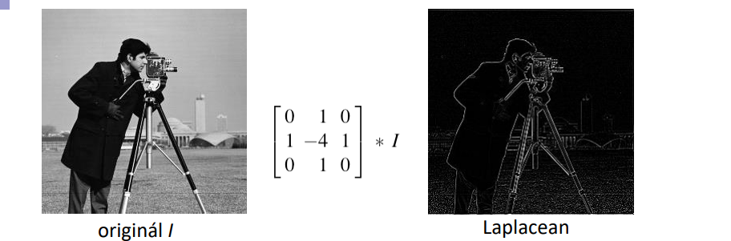


Slide 3
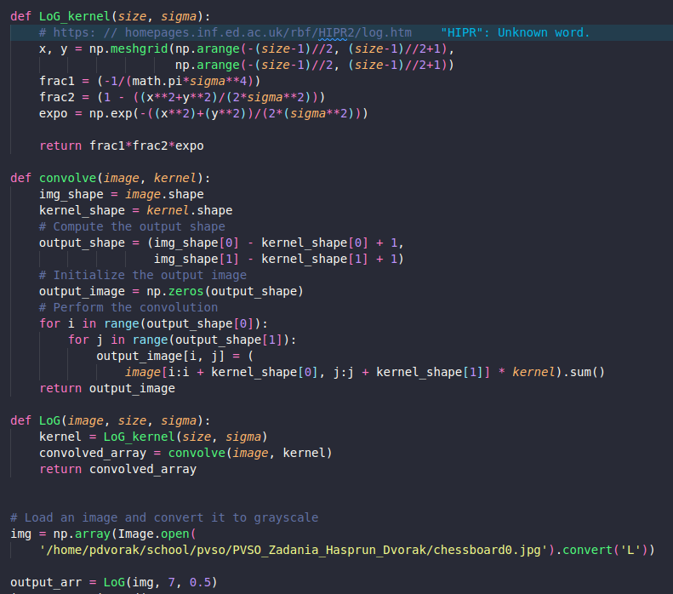

Slide 4
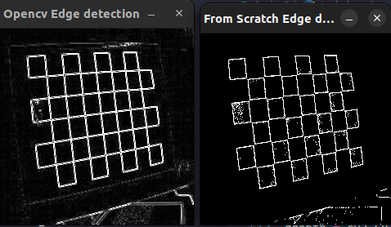
Vysledok

Slide 5
Dakujem za pozornost

